Slide 2
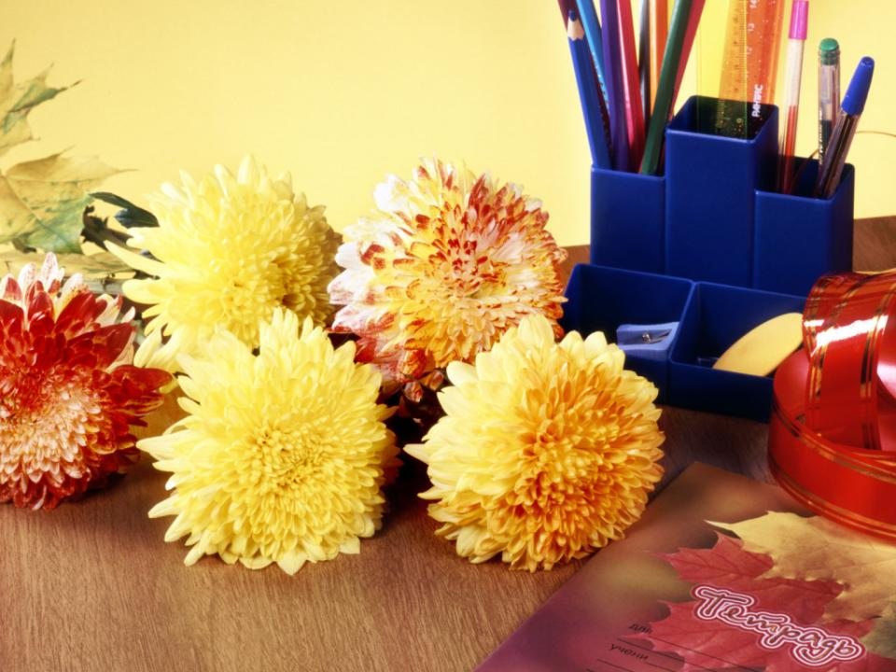
Первый раз
в пятый класс

Slide 3
Здравствуйте, взрослые!
Здравствуйте, дети!
День необычный сегодня на свете —
Музыка всюду, улыбки и смех —
Школа открыла двери для всех.
И не грустите, девчонки, мальчишки,
По играм, затеям и сказочным книжкам.
В школьной жизни волшебство не кончается,
Сказка и здесь продолжается.
Продолжать учиться надо,
Лучше, чтоб на «5»!
Я вас видеть очень рада,
Рада всех встречать.

Slide 4
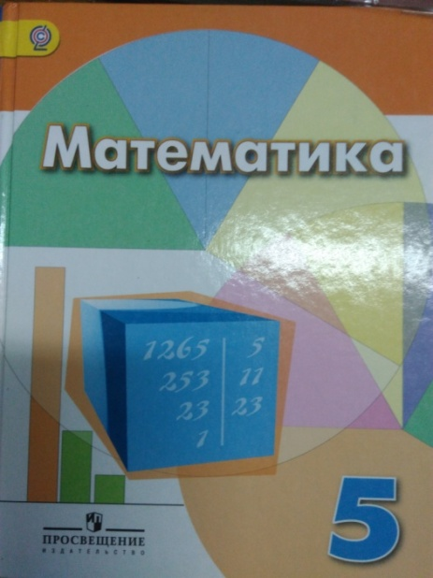
Давайте познакомимся!
Тепляшина
Виктория
Викторовна
Учитель математики
И
классный руководитель

Slide 5
Давайте познакомимся!
На счет три четыре
назвать своё имя
(бейджики)

Slide 6
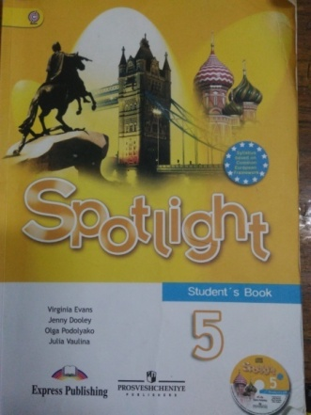
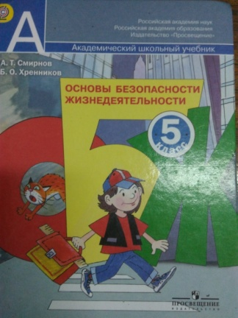
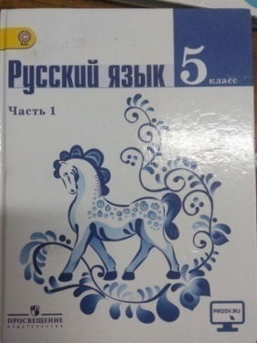
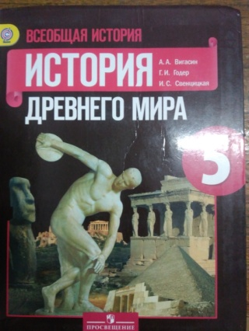
Давайте познакомимся!
Новые
предметы
и
учителя

Slide 7
Вам предстоит изучить новые учебные дисциплины. Сейчас на уроке Знаний мы с вами и в шутку, и всерьёз поговорим о тех предметах, которые вы будете изучать.
Русский язык – главная наука в школе. Без неё невозможно изучить ни один предмет, потому что только она учит вас писать, а значит, и читать. Её верные помощники – буквы, из которых составляют слова и предложения.
Учитель
Непокрытых Татьяна Владимировна

Slide 8
Отгадай загадки
Есть у мамы детки,
Детки - непоседки.
Их всего тридцать три.
Как зовут их? Подскажи!
Коль спросить что соберешься,
Без меня не обойдешься.
Я маковой крупинкой упала на тропинку,
Остановила вас — закончила рассказ.
То я в клетку, то в линейку.
Написать по ним сумей-ка!

Slide 9
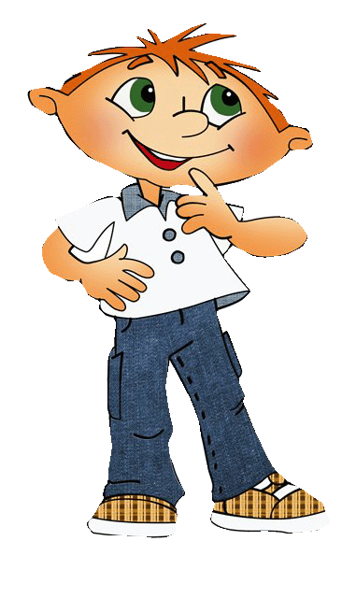
Р1а
Родина
3
буна
трибуна
40 а
сорока
100 г
стог
100 лица
столица

Slide 10
Литература
С этим предметом вы отправитесь в увлекательный мир книг. Конечно, вы уже читали много книг и знаете, что у каждой есть автор или авторы. В каждой книге всегда есть герои, с которыми приключаются разные истории. Самые интересные истории происходят, конечно же, со сказочными героями. Давайте проверим, хорошо ли вы помните героев русских народных сказок и то, что с ними происходило. Предлагаю вам поиграть со мной в «Угадайку».

Slide 11
«Угадайка» Отвечаем дружно вместе
Сдобный, пышный, круглощекий,
У него румяный бок.
Убегает по дорожке
И зовется...
Унесла его лиса
Аж за темные леса.
Слышен тонкий голосок.
Кто же это? …
Хитрая плутовка,
Рыжая воровка.
В лесу первая краса.
Догадались кто? …
Он герой нам всем известный.
И с волшебным словом вместе
Разъезжает всюду смело,
Лежа на печи ...
В ступе с метлой она летает,
В лесной избушке обитает.
Старуха с костяной ногой
Зовется ...
Он гремит костями страшно.
Злобный, жадный и ужасный.
В черном ходит он плаще
И зовется он…

Slide 12
Молодцы!
Но сказки, стихи, повести – это ещё не все, что вам придется читать на уроках в школе и дома. Главные книги в школе — это учебники по разным предметам.
В учебниках излагаются научные знания, которые каждый ученик должен запомнить. А для того, чтобы разобраться в сложном учебном материале, надо уметь очень хорошо читать и понимать смысл написанного. Поэтому я желаю вам больших успехов в изучении этого предмета.

Slide 13
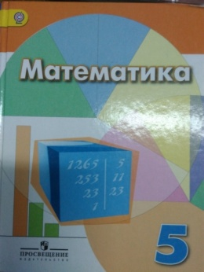
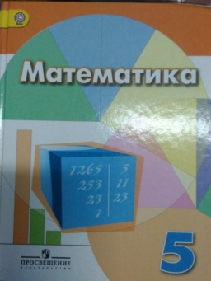
Математика
Без неё невозможно сделать ни одно открытие, ни один расчет. Все предметы, которые окружают нас сделаны благодаря математическим расчетам. Люди каждый день считают время, деньги, сколько продуктов купить, сколько еды сварить, сколько километров проехать и многое другое.
Проверим какие вы математики!

Slide 14
Загадки
Сколько хвостов у семи котов?
Сколько пальчиков у четырех мальчиков?
Сколько ушей у пяти малышей?
Сколько ног у трех котов?

Slide 15
Математика
Задача.
Воспитывая своего сына-двоечника папа изнашивает в год 2 брючных ремня. Сколько ремней износит папа за 9 лет учебы, если известно, что сын оставался на второй год в 5 классе?
Я думаю, что эта задача не про нас и мы все успешно перейдем в 6 класс.

Slide 16
Математика
Устный счет
Мяч и таблица умножения

Slide 17
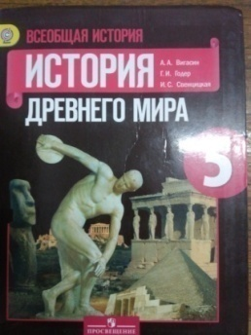
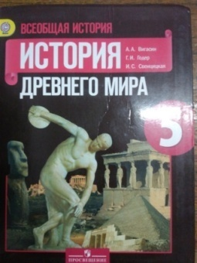
История
В переводе с греческого языка на русский язык означает «рассказ о прошлом». Наша история так богата событиями, что вам придется её изучать до окончания школы. Между прочим, вы уже немного знаете историю нашей Родины. Скажите, пожалуйста, какие праздники мы празднуем каждый год? (перечислить)

Slide 18
История
Каждый праздник – это историческое событие, которое прошло много лет назад, но мы его помним и отмечаем. У каждого события есть еще и дата. То есть время, когда это произошло, и место, то есть где это было. Таким образом, история всегда отвечает на три вопроса: «Что или кто? Где? Когда?» А теперь скажите, какой личный праздник есть у каждого из вас? Этот праздник вы отмечаете вместе с семьей и друзьями. В этот день вам дарят подарки. Итак, что же это за праздник?

Slide 19
История
А теперь игра на внимание:
«Кто когда родился?»
На парте четыре прямоугольника:
Белый (зима),
зелёный (весна),
красный (лето),
жёлтый (осень);
(подними свой цвет по команде учителя)
Тот факт, что вы родились и живете в нашем городе, является само по себе историческим событием, ведь ваше имя и фамилия уже записаны в целом ряде государственных документов: в свидетельстве о рождении, в медицинских картах, в школьных личных делах и журналах. А это значит, что и вы своим существованием вошли в историю нашей страны.

Slide 20
Ну, а это что за предмет?
Картина, краски, высокие чувства –
этому учит ….
Задание: нарисовать человечка используя только круг, квадрат, треугольник и цифры

Slide 21
География
Этот предмет поможет вам узнать, как устроена Земля, какой у неё климат, какие атмосферные явления существуют и многое другое.
На ноге стоит одной,
Крутит-вертит головой,
Нам показывая страны,
Реки, горы, океаны
Рассыпался горох
На семьдесят семь дорог,
Никто его не подбирает.
Без пути и без дороги
Ходит самый длинноногий.
В тучах прячется, во мгле,
Только ноги на земле.
Одеяло белое, не руками сделано,
Не ткалось и не кроилось,
С неба на землю свалилось.
Не снег и не лед,
А серебром деревья уберет.
Без крыльев летят,
Без ног бегут,
Без паруса плывут.

Slide 22
Технология
Этот предмет в школе называют творческим, потому как на его занятиях вы научитесь творить и созидать различные изделия. Я думаю, что все они будут красивыми, аккуратными и добрыми.
Задание.
Попробуйте что либо приготовить из предложенного материала (ножницы и цветная бумага)

Slide 23
Английский язык
Язык, на котором общаются все народы в интернете.
Закончи предложение:
Хочешь ездить по разным странам,
нужно знать язык…

Slide 24
Физическая культура
Для чего этот предмет изучается в школе?
Но физкультура – это не только сноровка, но ещё и знания. Потому предлагаю вам спортивную викторину.
Кто может «оседлать коня», но не заставит его сдвинуться с места?
Даже в сильную жару в перчатках он ведет игру?
Мастер спорта, а без клюшки он беспомощней старушки?
А какими видами спорта занимаетесь вы?
Конкурсы

Slide 25
Самый сильный
Армрестлинг (мальчики)
Равновесие (девочки) по линии
Равновесие (мальчики) на одной ноге присев

Slide 26
Основы безопасности жизнедеятельности
Предмет для вас новый, но давайте подумаем, что можно изучать на нем?

Slide 27
Музыка
Кто из вас посещает музыкальную школу?
Кому нравится этот предмет?
Есть ли у вас любимая песня?
А можете ее спеть?
Конкурс «Музыкальный стул»

Slide 28
Что изучает без конца,
Живые существа всегда,
Как с окружающей средой,
Они взаимодействуют порой!

Slide 29
Биология
Что изучает без конца,
Живые существа всегда,
Как с окружающей средой,
Они взаимодействуют порой!

Slide 30
Биология
Желто-красная одежка, Каждый листик, как ладошка. Осенью всех ярче он. Догадались? Это...
Деревца в лесу стоят, Даже в тихий день дрожат. Вдоль извилистой тропинки Шелестят листвой...
Белый низ, зеленый верх —
В летней роще краше всех!
На стволах полоски. Хороши...

Slide 31
Ритуал обращения к Повелителю пятерок
Поднимите руки вверх
Растопырьте пальцы
Дружно вместе по команде крикните:
«Хочу учиться на пять»
Вручение дипломов…

Slide 32
Желаю в новом учебном году не лениться!
Желаю вам в полную меру трудиться!
Желаю добиться отличных успехов!
Побольше всем радости, звонкого смеха!
И чтобы с классом дружили всегда,
Ведь вместе любая беда не беда.

